Slide 1

DIPLOMADO EN GESTIÓN INTEGRAL DE LA CALIDAD
Habilidades Estratégicas de
Dirección de Personal
Por: Diego Villalobos
df_Villalobos@yahoo.com

Slide 2
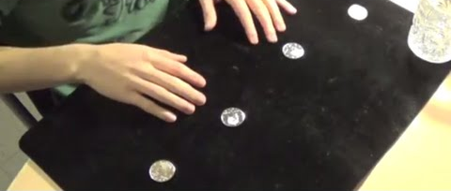
Ejercicio Preliminar
Por favor 4 voluntarios

Slide 3

Preguntas Preliminares
¿Qué es una HABILIDAD?
¿Qué es una HABILIDAD ESTRATÉGICA?

Slide 4
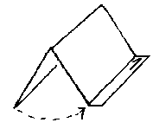
Labels
NOMBRE
Animal que le Identifique

Slide 5
Habilidades Estratégicas de
Dirección de Personal
Sesión 1
Engagement

Slide 6
Habilidades Estratégicas de
Dirección de Personal
PLAN DE TRABAJO
Engagement
Las personalidades y el modelo CID
Destrezas para la dirección de personal
La genética del logro
Actitud
Poder de la atracción
Paradigmas y cambios
Carisma e influencia
Poder de la gratitud
Sesión 1: Octubre 13
Sesión 2: Octubre 27
Sesión 3: Noviembre 10

Slide 7
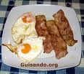

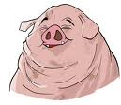
¿Participar o Comprometerse?

Slide 8
Algunas Definiciones
Engagement personal: “…aprovechamiento de los miembros de la organización de sus propios roles de trabajo: en el engagement, las personas utilizan y se expresan a sí mismas física, cognitiva, emocional y mentalmente durante el desarrollo de sus roles” (Kahn, 1990 p.694).
Es un estado psicológico de realización o la antítesis positiva del burnout o síndrome de estar quemado en el trabajo (Schaufeli y Salanova, 2007).
Los trabajadores engaged (comprometidos o implicados) tienen un sentimiento de conexión energética y efectiva con su trabajo, en lugar de ver su trabajo como estresante y demandante lo perciben como retador. Para ellos, el trabajo es divertido y no una carga.

Slide 9
Algunas Definiciones
El compromiso se define por tres aspectos (Porter 1970):
Un fuerte deseo de permanecer siendo un miembro de la organización
Una disposición de hacer grandes esfuerzos en favor de la organización.
Y una creencia sólida en y aceptación de los valores y objetivos de la organización.
El nivel de compromiso se ve reflejado en varios aspectos de la vida laboral:
La calidad
El rendimiento.
La asistencia
Y la permanencia.

Slide 10
Algunas Definiciones
“… un estado mental positivo, de realización, relacionado con el trabajo que se caracteriza por vigor, dedicación y absorción” (Schaufeli, Salanova, González-Romá y Bakker, 2002, p.74).
Vigor: se caracteriza por altos niveles de energía y resistencia mental mientras se trabaja, por el deseo de esforzarse en el trabajo que se está realizando incluso cuando se presentan dificultades.
Dedicación: alta implicación laboral, junto con la manifestación de un sentimiento de significación, entusiasmo, inspiración, orgullo y reto por el trabajo.
Absorción: se produce cuando la persona está totalmente concentrada en su trabajo, cuando el tiempo le pasa rápidamente y presenta dificultades a la hora de desconectar de lo que se está haciendo, debido a las fuertes dosis de disfrute y concentración experimentadas.

Slide 11
Algunas Definiciones
Está asociado positivamente con recursos laborales como:
Apoyo social de los compañeros de trabajo y del superior inmediato.
La retroalimentación sobre el rendimiento.
El coaching.
El control laboral
La variedad de tareas
Las oportunidades para aprender y desarrollarse.
Y las facilidades de entrenamiento
(Schaufeli y Salanova, 2007)

Slide 12
Sentido de Pertenencia es:
Arraigo a algo que se considera importante
El motor que lo impulso a hacer algo, comprometerse poco a poco y superarse
Proyecto DFID Colombia

Slide 13
Algunas Herramientas
Euroempleo: valoración basada en tres aspectos relacionados con el compromiso del trabajador hacia la empresa, la motivación y la situación del entorno donde desarrollan su trabajo y la formación e información que le aporta la empresa a los trabajadores.
Escala de Grado de Compromiso de los Empleados Universitarios: Basado en cuatro factores que explican el compromiso: la lealtad, la responsabilidad, la disposición hacia el trabajo y la convicción o fe en la unidad (Gordon 1980).
Instrumentos para medir el Compromiso Organizacional –normativo, afectivo y de continuidad- (Meyer 1997. Commiment in the workplace) y la Satisfacción Laboral –con la supervisión, con el ambiente físico de trabajo y con las prestaciones recibidas (Melia y Peiro, 1989)

Slide 14
Algunas Herramientas
Cuestionario de Gallup (The Gallup Organization, Princeton, NJ)
¿Sabe lo que se espera de Ud. en el trabajo?
¿Tiene los materiales y equipo necesario para hacer el trabajo de manera correcta?
En el trabajo, ¿tiene la oportunidad de hacer lo mejor posible cada día?
En los últimos siete días ¿ha recibido algún reconocimiento por hacer el trabajo indicado?
Su supervisor, o alguien en el trabajo ¿parece ocuparse de Ud. como persona?
¿Hay alguien en el trabajo que aliente su desarrollo?
En el trabajo, ¿sus opiniones cuentan?
La misión o propósito de su empresa, ¿hace que Ud. sienta su trabajo importante?
¿Sus compañeros de trabajo están comprometidos en hacer un trabajo de calidad?
¿Tiene un mejor amigo en el trabajo?
En los últimos seis meses, ¿alguien en el trabajo ha hablado con Ud. acerca de su progreso?
En el último año, ha tenido oportunidades de aprender y crecer en el trabajo?

Slide 15
Compromiso
        Su OBJETIVO es:
        Ampliar cooperación
        Ampliar confianza
        Ampliar integridad
        Ampliar resultados

Slide 16
Compromiso
        Componentes:
        Disciplina (L.O.P.)
        El equilibrio: emocional y racional
        Amor
        La entrega: confiar

Slide 17
Compromiso
        El principal producto del compromiso es la EXCELENCIA

Slide 18

Excelencia
        No se trata de lo que merezco sino de lo que puedo hacer para producir nuevos resultados
El circo de la
Mariposa

Slide 19
Las Personalidades y el Modelo CID
“… por tanto os digo: Conoce a tu grupo y conócete a ti mismo; en cien proyectos nunca saldrán derrotados. Si eres ignorante de tu equipo, pero te conoces a ti mismo, tus oportunidades de ganar o perder son las mismas. Si eres ignorante de tu equipo y de ti mismo, puedes estar seguro de ser derrotado en cada proyecto”
Sun Tzu – Estratega chino

Slide 20
Las Personalidades y el Modelo CID
Todo buen líder debe saber reconocer la personalidad de cada miembro de su equipo.
Conocer nuestra personalidad y la de nuestros seguidores = aumento de posibilidades de éxito.
Conocer las personalidades nos permite:
  Anticipar las dificultades y prepararnos para ello.
  Reunir y ordenar ideas para manejarnos en distintas situaciones futuras.
  Conocer y analizar las necesidades del personal
  Lograr empatía

Slide 21
Las Personalidades y el Modelo CID
A partir de los ejes de personalidad podemos conocer los modelos de Comportamiento de Interacción Dinámica (CID).
4 características y actitudes (opuestas entre sí) fundamentales que definen el comportamiento:
  Sumiso: Acepta lo que le dice. No realiza oposición. Es dócil, obediente, humilde.
  Dominante: Seguro de si mismo. Toma el mando. Alta autoestima. Tirano e intolerante.
  Hostil: Solo YO cuento. Autoritario y dictatorial. Los demás no valen nada. Está en contra de todos.
  Afectivo: Lo importante es la buena relación. Pregona la “buena onda”. Es cordial, sensible, emotivo, afable.

Slide 22
Las Personalidades y el Modelo CID
CARACTERÍSTICAS SOCIALES
Dominante
N 1
N 4
CARACTERÍSTICAS COMPORTAMENTALES
Hostil
Afectuoso
N 2
N 3
Sumiso

Slide 23
Las Personalidades y el Modelo CID
Es muy improbable que una persona coincida el 100% de su personalidad en 1 solo cuadrante.
Normalmente habrá una preponderancia sobre uno de los cuadrantes y, en menor escala, componentes de los otros.
Las siguiente definiciones son casos extremos: personalidad al 100% en un solo cuadrante

Slide 24
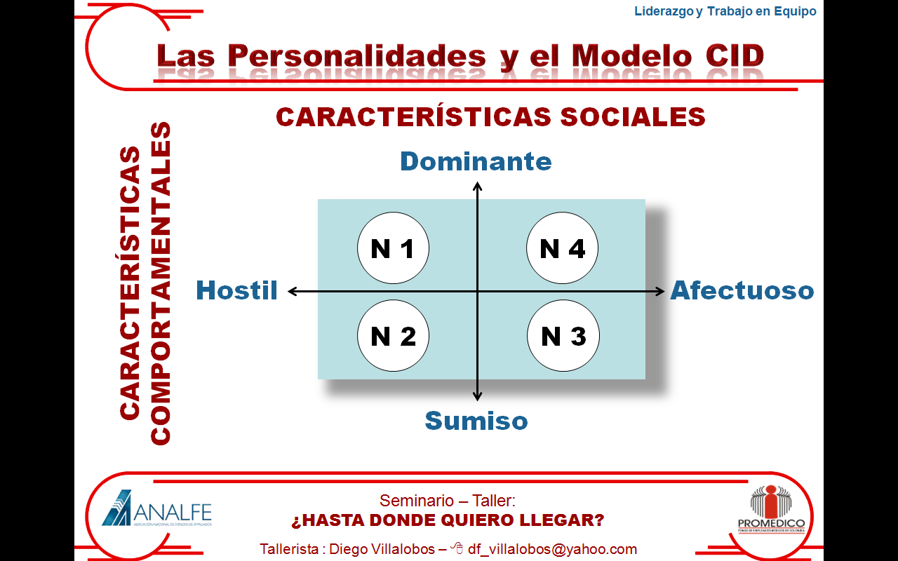
Las Personalidades y el Modelo CID
N1: Dominante-Hostil
Personalidad directa y agresiva
Actúa impulsiva y autoritariamente
Enérgico, franco, decidido, determinado, atrevido.
No le importan los sentimientos de los demás.
Busca el éxito y si es necesario utiliza tácticas de manipulación.
No acepta puntos de vista innovadores.
Si una solución ha sido buena, ¿porqué cambiarla?
No escuchan, Piensa que es el que más sabe del tema
CARACTERÍSTICAS

Slide 25
Las Personalidades y el Modelo CID
N1: Dominante-Hostil
Su meta es ganar alcanzando el máximo beneficio.
No le importa la situación en la que quede su oponente.
La otra parte es un contrincante que hay que derrotar.
Usa técnicas de presión con el fin de favorecer su posición.
Se sienten a gusto logrando acuerdos ganar-perder
COMO NEGOCIADOR

Slide 26
Las Personalidades y el Modelo CID
N1: Dominante-Hostil
Permítale que se exprese libremente.
Nunca discuta con él
Debemos tener mucho autocontrol.
Ayúdelo a satisfacer su ego.
Nunca abandone su posición.
Deje que se desahogue y libere sus emociones negativas
COMO TRATARLOS

Slide 27
Las Personalidades y el Modelo CID
N2: Sumiso-Hostil
Agrupa las dos características negativas.
Le gusta estar en paz: rehúye a los conflictos.
Es muy inseguro
No tiene prisa
Prefiere trabajar en lugares donde encuentre estabilidad.
No se mete con nadie.
Le guste ser flexible.
Le da igual como se llegue al acuerdo. Él quiere llegar a un acuerdo
CARACTERÍSTICAS

Slide 28
Las Personalidades y el Modelo CID
N2: Sumiso-Hostil
Acepta lo que el otro(s) quieren
No realiza ningún esfuerzo para cambiar la opinión del otro(s).
Buscan seguridad, por lo que debemos ganarnos su confianza.
No le genere más miedo, simplemente ayúdele a sentirse bien.
Despierte su interés en el trabajo y su desarrollo positivo.
Hay que tenerle mucha paciencia
COMO NEGOCIADOR
COMO TRATARLOS

Slide 29
Las Personalidades y el Modelo CID
N3: Sumiso-Afectuoso
Le gusta hablar e interactuar.
Necesitan la aceptación de los demás.
Evita toda confrontación, buscando cualquier excusa.
Es entusiasta, confiado, sociable, impulsivo y efusivo.
Tiene muy buen sentido del humor.
Tiende a ser desorganizado.
Es leal.
Busca crear relaciones a largo plazo.
Le gusta complacer a las partes evitando el enfrentamiento
CARACTERÍSTICAS

Slide 30
Las Personalidades y el Modelo CID
N3: Sumiso-Afectuoso
Lo que más le importa es quedar bien.
Usa toda oportunidad para hacer amigos.
Favorecen la relación personal, sobre los acuerdos
Buscan la aceptación de los demás.
Debemos tratarlos cordialmente.
Debemos dirigirla la actividad sin permitir que divague.
Debemos ser pacientes
COMO NEGOCIADOR
COMO TRATARLOS

Slide 31
Las Personalidades y el Modelo CID
N4: Dominante-Afectuoso
Las dos características positivas.
Es la personalidad ideal.
Conoce perfectamente sus capacidades y limitaciones.
Sabe escuchar sin interrumpir.
Es muy seguro de si mismo.
Diplomático, paciente, sistemático, analítico y metódico.
Se basa en hechos y números.
CARACTERÍSTICAS

Slide 32
Las Personalidades y el Modelo CID
N4: Dominante-Afectuoso
Son estrictos en el proceso.
Le gusta tratar negociaciones difíciles.
Su comportamiento transmite seguridad.
Se centra en lo importante, exige exactitud y cumplimiento.
Busca suficiente información antes de tomar decisiones.
Les gusta ir paso a paso sin perder tiempo.
CARACTERÍSTICAS

Slide 33
Las Personalidades y el Modelo CID
N4: Dominante-Afectuoso
Su estrategia es Ganar-Ganar.
Busca ambientes para acuerdos de beneficios mutuos.
Mantiene relaciones duraderas
Actúe como como un CID 4.
Debemos prepararnos correctamente y demostrar que somos capaces.
Actuar honestamente.
Demostrar que nuestra meta es Ganar-Ganar
COMO NEGOCIADOR
COMO TRATARLOS

Slide 34
¿En qué cuadrante estás tu?
CARACTERÍSTICAS SOCIALES
Dominante
N 1
N 4
CARACTERÍSTICAS COMPORTAMENTALES
Hostil
Afectuoso
N 2
N 3
Sumiso

Slide 35
En Últimas….
Tan cierto es que se nacen con habilidades para ser líder, como que esas mismas habilidades las podemos desarrollar.
Conocer nuestra personalidad (CID) y la de nuestro equipo de trabajo nos permite prepararnos para situaciones futuras y estar pendientes de:
  Respeto hacia la otra parte: el otro no es nuestro enemigo, es un aliado en la búsqueda de la solución.
  Empatía: conocer y sentir lo que el otro siente, para comprenderlo y encontrar una solución válida para ambos.
  Confianza: Permite apertura en la información

Slide 36
En Últimas….
  Flexibilidad: estar abierto a la posibilidad de un cambio inesperado. Ser capaces de adaptarse a las nuevas circunstancias para articular soluciones alternativas.
  Creatividad: Articular una nueva propuesta olvidando los planteamientos iniciales. Es la mejor forma de superar puntos conflictivos.
  Paciencia: no precipitarse a los acontecimientos, adaptarse al ritmo. Hay que saber esperar y dejar que las cosas maduren.
  Asertividad: Saber decir NO sin generar tensiones. Evita malos entendidos

Slide 37
Destrezas para la Dirección de Personal
AUTOIMAGEN
Solo hay una primera oportunidad para causar una primera excelente impresión
Para lograr esta sensación del impacto en los clientes, es muy importante cuidar lo que comúnmente se conoce como comportamiento no verbal

Slide 38
Destrezas para la Dirección de Personal
ESCUCHAR
Oír es una acción refleja, escuchar es una habilidad
Tenemos dos oídos y una sola boca
Así podemos entablar relaciones, hacer amigos
Para que quien habla se sienta reconocido

Slide 39
Destrezas para la Dirección de Personal
PREGUNTAR
Manera mas sencilla de recoger información
Es una forma de mostrar interés y empatía por nuestro interlocutor.
Al efectuar la pregunta debemos ser neutrales.

Slide 40
Destrezas para la Dirección de Personal
SENTIR
Ponernos en el lugar de nuestros clientes
Sentir lo que el otro siente con respecto a una situación o problema particular.
Transmitimos empatía y aplanamos el camino a los buenos resultados.

Slide 41
Destrezas para la Dirección de Personal
USAR EL PODER DE LA PALABRA
Hoy somos el resultado de las palabras que pronunciamos ayer. Mañana seremos lo que afirmemos hoy
Hay dos formas de decir las cosas: – ó +
Modificar estructuras lingüísticas

Slide 42
Potenciando Nuestro Ser
EL PODER DE LA PALABRA
Herramienta Vital o Letal
¿Una imagen vale más que mil palabras?
¿Cómo me expreso de mi mismo?
¿Cómo me expreso de los demás?
¿De qué hablo cotidianamente?
¿Qué permito que los demás digan o me conversen?
Si al hablar no he de aportar prefiero callar

Slide 43
CIERRE DE SESIÓN
Identifica el modelo CID de tus personas cercanas
Modificar 2 ó 3 estructuras lingüísticas

Slide 44
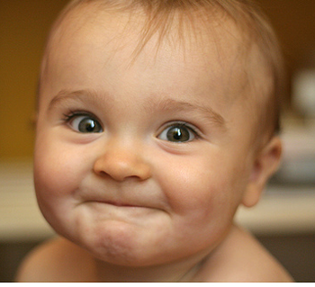
CIERRE SESIÓN
Gracias!!!

